Slide 1
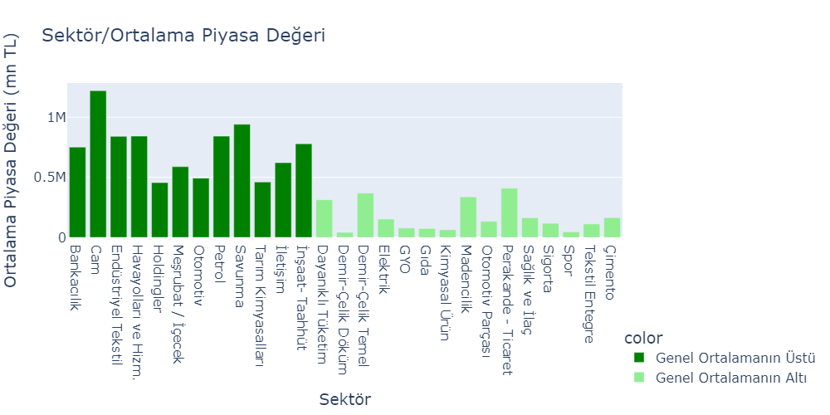
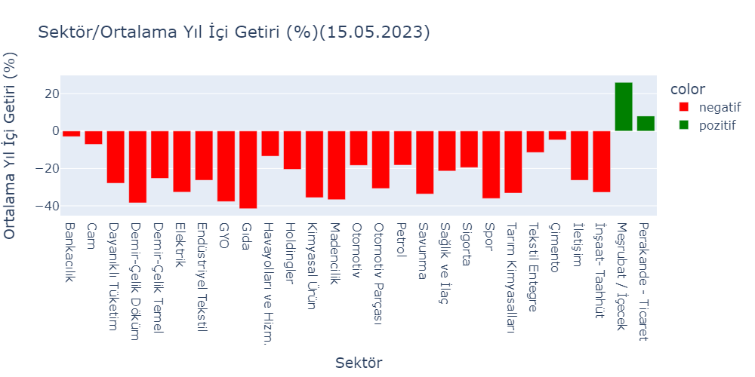
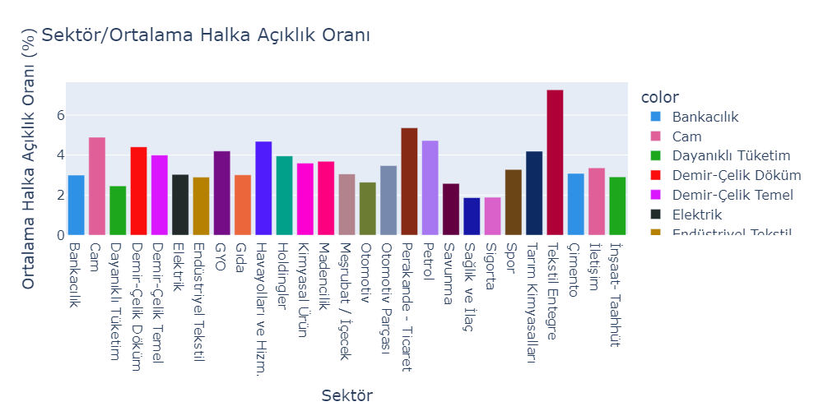
Sektör ile ortalama piyasa değerini karşılaştırıldığında cam , savunma ,hava yolları ve hizmetleri ilk 3 sıradadır.
Ortalama yıl içi getiriye baktığımızda meşrubat ve perakende sektörleri pozitif olan sektörlerdir.
Grafikte halka açıklık oranına baktığımızda tekstil,perakende ve cam sektörleri ilk 3 sırada yer almaktadır.
Notes:
BIST100 içinde bulunan şirketleri sektör,halka açıklık ,yıl içi getiri ve piyasa değerleri başlıkları altında incelemek istedik.Elde ettiğimiz grafikleri bize verilen şirketler üzerinden değerlendirmek istedik.
Ortalama piyasa değerini ve sektörü ele aldığımız grafikte sırasıyla en yüksek değerlerin cam,savunma ve havayolları ve hizmetleri sektörlerinin ilk 3 sırada yer aldığını gözlemledik.Bizim 5 şirketimizde bu kategorilerin içerisinde yer almıyor.
Sektör ve halka açıklık oranına baktığımızda ise ilk 3 sırada tekstil,perakende ve cam sektörleri yer almaktadır.Bizim şirketlerimizden 3 tanesi perakende sektöründe yer almaktadır.
Ortalama yıl içi getiri kısmına baktığımızda gıda sektörünün negatif perakende ve ticaret sektörünün ise pozitif bir değer aldığını gördük.Bizim incelediğimiz şirketlerde halka açıklık arttıkça yıl içi getirininnde arttığı gözlenmledik.
SEKTÖR HALKA AÇIKLIKLIK YIL İÇİ GETİRİ PİYASA DEĞERİ
PERAKENDE %5,35 +%8,05 371,27K
GIDA %3,01 -%44,13 70,51K

Slide 2
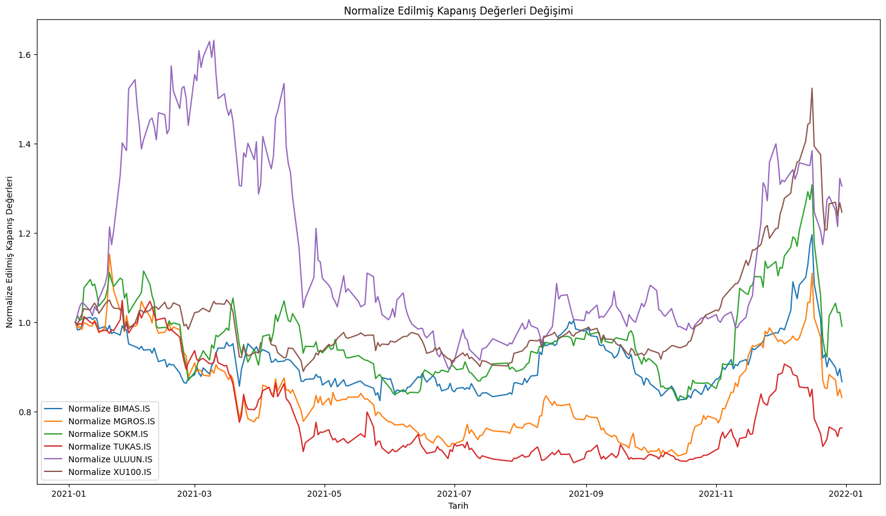
5 şirketin 2021 normalize değerleri karşılaştırıldığında GIDA sektöründe yer alan ULU UN diğer şirketlere göre yüksek seyir izlemiştir.
Notes:
-2021 yılında BIM hisse değeri genellikle BIST100'ün altında bir seyir izlemiştir.BIM hisse değeri Mart,Ağustos ve Eylül ayında ara ara BIST100 endeksini yakalamıştır.
-2021 yılında MIGROS hisse değeri genellikle BIST100'ün altında bir seyir izlemiştir.MIGROS endeksi Ocak ve Şubat ayında ara ara BIST100 endeksini yakalamıştır.
-2021 yılında SOK hisse değeri genellikle BIST100'e yakın bir seyir izlemiştir.
-TUKAŞ hisse değeri genellikle BIST100 endeksinin altında seyir izlemiştir ancak Ocak ve Şubat aylarında ara ara BIST100 endeksini yakalamıştır.
-ULU UN hisse değeri BIST100 endeksinden yüksek bir seyir izlemiştir. BIST100 endeksi Haziran,Ekim,Kasım ve Aralık aylarında ara ara ULU UN hisse değerini yakalamıştır.
-5 şirketin 2021 normalize değerleri karşılaştırıldı. GIDA sektöründe yer alan ULU UN diğer şirketlere göre yüksek seyir izlemiştir.

Slide 3
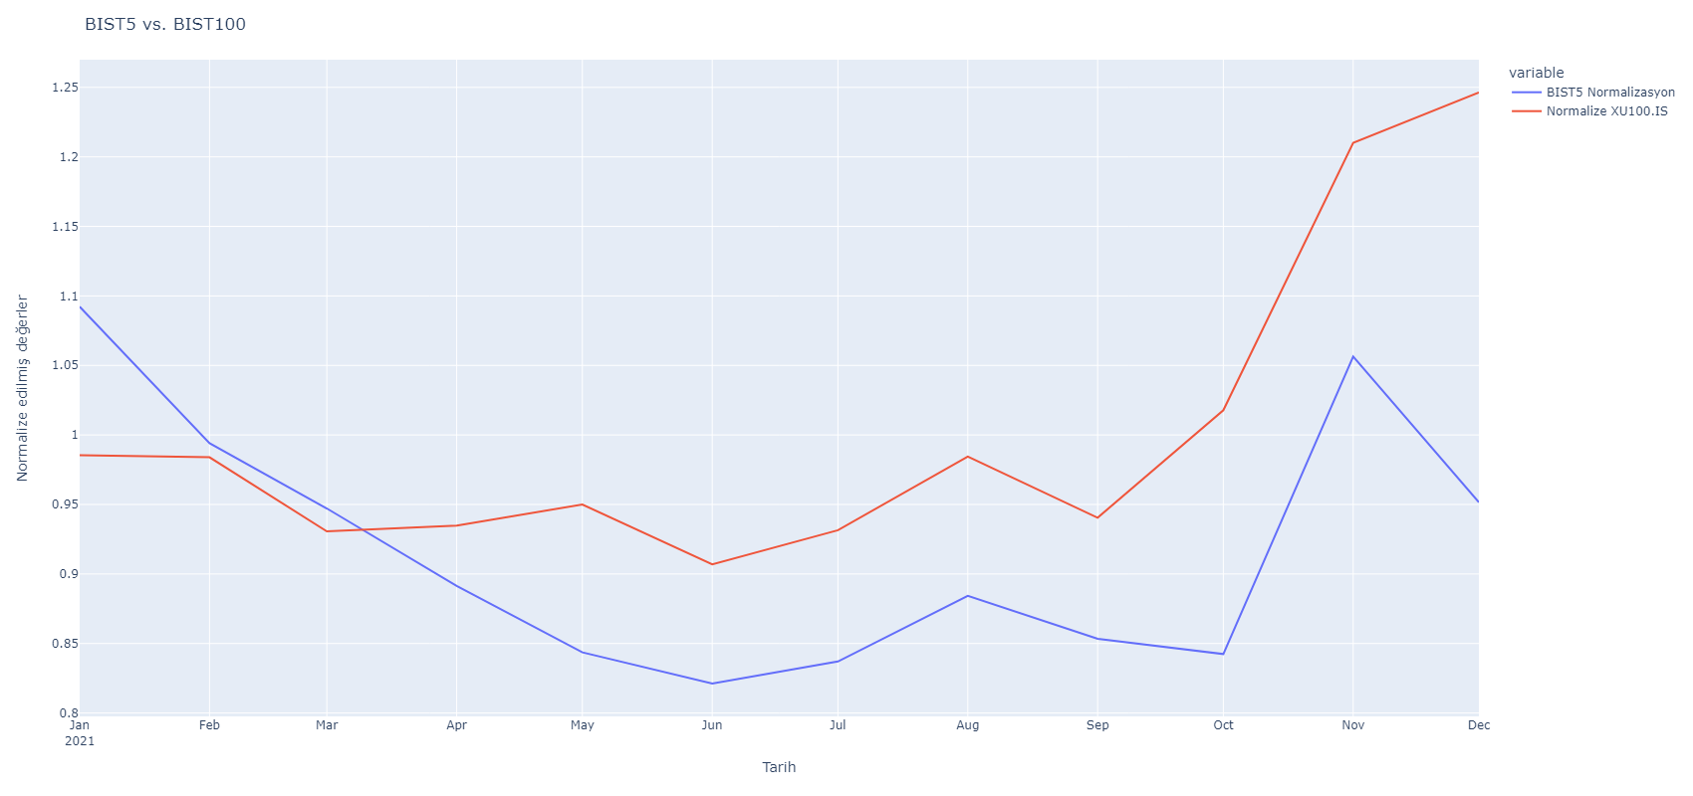
2021 yılının ilk çeyreğinde BIST5 endeksi öndeyken geri kalan aylarda BIST100 endeksi BIST5 endeksinin önüne geçmiştir
Notes:
Öncelikle 5 şirketinde normalizasyonunu hesapladık. Ardından BIST5 normalizasyon değerini basit ortalama ile hesapladık ve BIST100 ile aylık olarak karşılaştırdık.
2021 yılının Ocak ayında BIST5 endeksi BIST100 endeksinden yüksek başlamıştır.(1.09 bist5 - 0.98 bist100)
2021 yılının ilk çeyreğinde BIST5 endeksi öndeyken geri kalan aylarda BIST100 endeksi BIST5 endeksinin önüne geçmiştir.
BIST5 endeksi Ocak ayında en yüksek halini yakalamış olup bir daha o kadar yükselememiştir.(1.09)
BIST100 endeksi ise en yüksek halini Aralık ayında yakalamıştır.(1.24)
BIST5 endeksi ile BIST100 endeksi Mart ayı içinde bir kere çakışma yaşamıştır.

